Slide 1



UBND QUẬN LONG BIÊN
TRUYỆN: CÔ BÁC SĨ TÍ HON
PHÁT TRIỂN NGÔN NGỮ
Giáo viên : Nguyễn Thị Loan
Lớp : Nhà trẻ D2

Slide 2
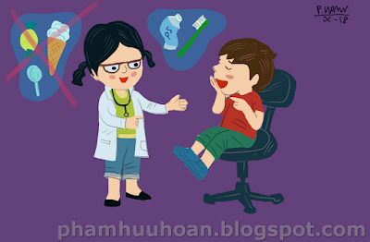

Slide 3
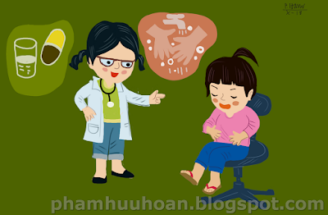

Slide 4
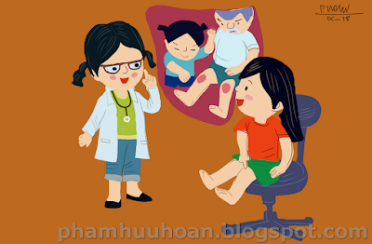

Slide 5

XIN CHÂN THÀNH
CẢM ƠN!

